Slide 1







GESTÃO 360º - DM

Slide 2



Programa
Gestão de Negócios
Um programa que já nasce aderente
ao próposito do canal Varejo
  Líderes conectados com o mercado;
  Diagnóstico que reflete o dia a dia
  e o desejo de ser maior;
  Um programa de qualificação profissional e pessoal.

Slide 3

Programa Gestão de Negócios | VAREJO
Atualização de Conteúdos 2026
2024 - 2026
QUANTIDADE DE TURMAS
SÍNCRONAS (TEAMS)
10
NÚMERO DE TREINADOS
168
SATISFAÇÃO GERAL DO PROGRAMA
93%
TOTAL DE ADESÃO SÍNCRONOS + ASSÍNCRONOS (32 cursos)
77%
Notes:
https://forms.office.com/Pages/ShareFormPage.aspx?id=S30kVTW0pUeIG8p2J0NOeU3gFz61GPZLjnBjl12aY8ZUME1XNEJXQVlWTldVRVJQTEhGTVFCVUtLNS4u&sharetoken=R58U2Ikrz4hR0KcMr2vO
4

Slide 4
Programa Gestão de Negócios:
Um olhar do passado - Agente Autorizado
+ 160 GNS treinados
Atualização de Conteúdos 2026
10 turmas realizadas
Trilha EAD Ativa – 32 cursos
Notes:
Analistas: O Quadro Colaborativo anterior serve de insumo para eles podem escolher dois ou mais desafios que sejam familiares no seu dia a dia para trazer aqui.
Como configurar os grupos 1,2,4 ALL: Defina um tempo para as reflexões (Breakout rooms)
Comece individualmente (01 MINUTO), depois em pares (02 MINUTOS), depois em quartetos (4 MINUTOS), e finalmente como grupo completo (5 MINUTOS- ALL-TODOS NA PLENÁRIA)
Sequência de passos e alocação do tempo
A) Reflexão individual silenciosa pelos indivíduos em um desafio compartilhado, estruturado por uma pergunta - 1 min.
B) Gerar ideias em pares, construindo em cima das ideias resultantes da auto-reflexão - 2 min.
C) Compartilhar e desenvolver as ideias do seu par em um quarteto (notar semelhanças e diferenças) 4 min.
D) ALL: Pergunte, “Qual ideia se destacou na sua conversa?” Cada grupo compartilha uma ideia importante com todos (repetir o ciclo conforme necessário) 5 min.
7

Slide 5

Início da Jornada
Webinar de lançamento.
5
  Escuta Ativa e Empatia;
  Agilidade Emocional;
  A importância dos relacionamentos interpessoais no canal Varejo (Relacionamento com redes varejistas
  e Agências);
  Boas práticas em T&D.
1
  Tendências do Varejo no Brasil;
  O canal Varejo na Claro;
  Visão analítica e Pensamento Sistêmico;
  O papel das partes - Claro + Varejistas;
  Gestão de resultados e KPIs.
3
  Perfis de Clientes e Comportamento de Compra no Varejo;
  Trade Marketing;
  Gestão da carteira de clientes;
  Técnicas de Vendas;
  Negociação em vendas;
  Construindo Planos de Ação em Vendas.
6
  Autoconhecimento, Autogestão e Accountability;
  Programa de Excelência do Varejo (PEV);
  Engajamento e Motivação de equipes.
2
  Liderança por Influência (influência
  sem autoridade);
  Gestão Ágil;
  Senso de urgência;
  Organização da rotina;
  Gestão do Tempo e Produtividade Comercial;
  Planejamento de Vendas no canal Varejo.
4
  Competências Emocionais: Resiliência e Adaptabilidade;
  Protagonismo;
  Senso de Dono;
  A missão do Gerente de Negócios no canal;
  Responsabilidades do GN.
Pós-Jornada
  Videocast;
  Vídeo de encerramento.

Slide 6
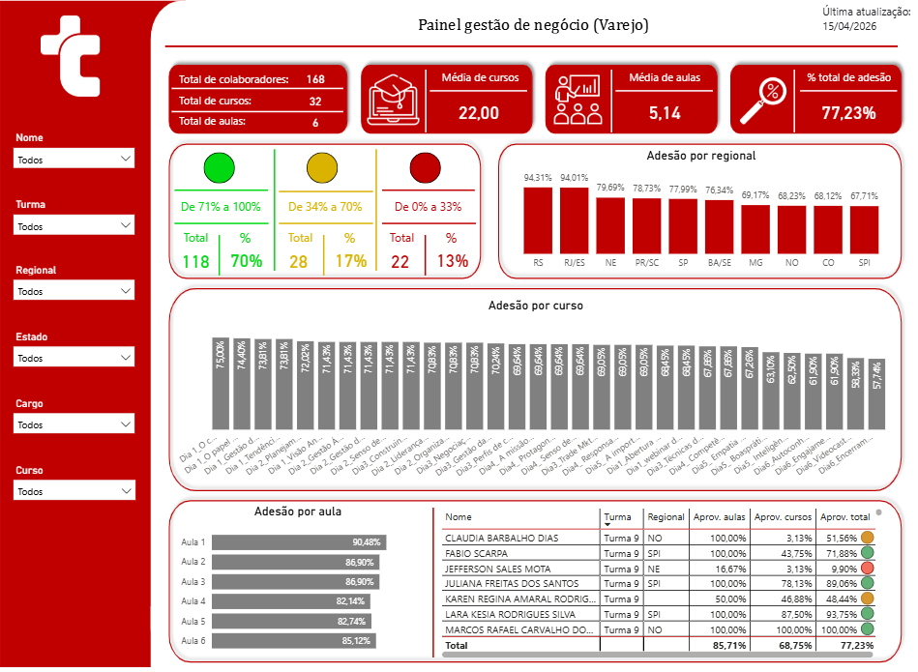
Programa Gestão de Negócios
| Varejo
Dados do BI
Notes:
BI-DM
https://app.powerbi.com/view?r=eyJrIjoiNGU4NGNhNTYtMzU3Mi00NzdlLWEyNzgtNzVkMzRhMmY1YWM3IiwidCI6ImFmZGNmZmZmLThlMWUtNDliNC1hNGNjLThkYmY1YmU0NTE4OSJ9

Slide 7

Depoimentos
Whatsapp/Chat/Avaliação:
“Os temas foram incríveis, a abordagem sensacional, turma maravilhosa, o melhor programa que participei. Sem dúvidas vou levar para a vida.”
“Em minha opinião, algumas características destacadas no treinamento foram a qualidade do conteúdo apresentado, a abordagem prática das habilidades ensinadas e a interatividade entre os participantes. Acredito que a profundidade dos temas abordados e a forma como foram contextualizados com exemplos reais foram pontos fortes do treinamento. Além disso, a oportunidade de praticar as habilidades aprendidas por meio de exercícios e simulações contribuiu significativamente para minha compreensão e confiança.”
“A cada encontro um ensinamento não só pro trabalho, mas sim pra vida."..."As atividades em grupo foram enriquecedoras.”
“A aderência à nossa realidade no dia a dia, qualidade das fontes utilizadas, a diversidade de ferramentas de interação.”
“O conteúdo foi de extrema importância para o nosso dia a dia, a comunicação foi de forma clara e a energia da equipe foi contagiante.”

Slide 8

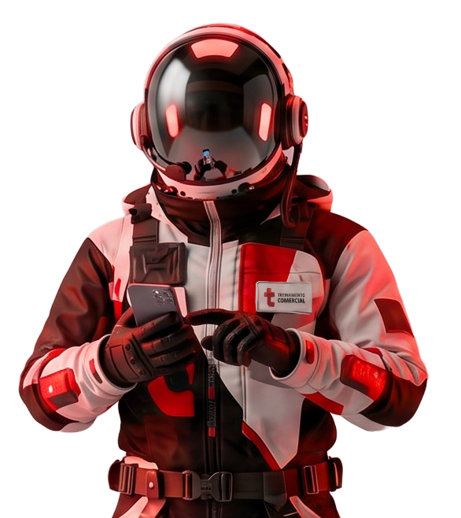
PROGRAMA GESTÃO 360º
VAREJO
GESTÃO 360º - DM

Slide 9
Programa Gestão de Negócios 360 º
Uma missão para além dos limites do cosmos
Um programa mais curto, prático e personalizado, com cases, dados, depoimentos e dinâmicas.​
​Com foco TOTAL nas competências e habilidades mais referenciadas no diagnóstico e nas necessidades do canal reforçando as competências do programa e no foco nos cases.

Slide 10
Gestão 360°
Etapa Diagnóstico
Quantidade de pessoas
Número de reuniões
~33 pessoas ouvidas
Todas as regionais envolvidas
~20 reuniões de alinhamento
Período
OUTUBRO/25 a NOV 25
A partir da escuta ativa de quem
vive a operação no dia a dia.
+ Garantia de mais profundidade
e representatividade.
Cargos ouvidos
Formato de Diagnóstico
Gerentes de Negócios
Gerentes Regionais
Gerente Nacional
Analistas matriz e Regional
Entrevistas Presencial
Entrevistas via Teams
Reuniões de trocas diversas
Acompanhamento
de rotas

Slide 11
Gestão 360°
Diagnóstico - Vozes da operação
Os insights levantados traduzem os principais pontos de alavancagem para evolução do canal.
Clareza, Priorização e
Tomada de Decisão
Influência, Desenvolvimento
e Sustentação
“Como trabalhamos em um ambiente com múltiplas operadoras e diferentes incentivos, é fundamental alinhar constantemente as metas, benefícios e argumentos comerciais.”
“Focado, organizado (traça as estratégias, agenda), liderança e imediatista.”
“Desafio importante é fortalecer o relacionamento
e a comunicação entre os times, promotores, supervisores e gerentes de loja para transformar
a parceria em resultados sustentáveis.”
“Como não são equipes diretas, é preciso
conquistar confiança.”

Slide 12

Macroanálise
O canal Varejo apresenta alto engajamento operacional, forte senso de responsabilidade por resultados e boas relações com parceiros. No entanto, essa atuação ainda é predominantemente reativa e transacional, concentrada na resposta a demandas imediatas, especialmente no móvel.
GESTÃO 360°_VAREJO
Notes:
TOM MAIS PROVOCATICO: O QUE ACHA DE UM MIX? O canal Varejo apresenta alto nível de engajamento operacional, forte senso de responsabilidade sobre os resultados e relações bem estabelecidas com os parceiros. No entanto, esse desempenho ainda está ancorado em uma atuação predominantemente reativa e transacional ,eficiente no curto prazo, mas limitada diante das demandas estratégicas do negócio. O diagnóstico aponta um avanço necessário: sair do papel de executor para assumir, de forma consistente, a posição de Gerente de Negócios, com protagonismo estratégico e atuação consultiva capaz de influenciar decisões, gerar valor e ampliar impacto.

Slide 13
Macroanálise
Diante da evolução do negócio para um modelo cada vez mais MIX, o diagnóstico aponta um avanço necessário: sair do papel executor para assumir uma atuação estratégica e consultiva, onde o Gerente de Negócios influencia decisões, gera valor e amplia resultados de forma integrada e sustentável.
GESTÃO 360°_VAREJO
Notes:
TOM MAIS PROVOCATICO: O QUE ACHA DE UM MIX? O canal Varejo apresenta alto nível de engajamento operacional, forte senso de responsabilidade sobre os resultados e relações bem estabelecidas com os parceiros. No entanto, esse desempenho ainda está ancorado em uma atuação predominantemente reativa e transacional ,eficiente no curto prazo, mas limitada diante das demandas estratégicas do negócio. O diagnóstico aponta um avanço necessário: sair do papel de executor para assumir, de forma consistente, a posição de Gerente de Negócios, com protagonismo estratégico e atuação consultiva capaz de influenciar decisões, gerar valor e ampliar impacto.

Slide 14

Início da Jornada
4
Pós-Jornada
Lançamento - Maio/26
3
EAD
  Certificados de participação;
  Selo Linkedin Programa Gestão de Negócios - Gestão 360°.
2
Dia 2 - Influência, Desenvolvimento
e Sustentação​
  Trilha de técnicas
  de Vendas;
  5 Microlearnings;
    Sprint de Alta Performance – Giovane Gávio.
1
Dia 1 – Clareza, Priorização e Tomada de Decisão
Influência sem autoridade formal;​
Comunicação com intenção;​
Desenvolvimento no campo;​
Sustentação da execução.
Pensamento analítico aplicado ao varejo;​
Gestão de prioridades no mundo real;​
Tomada de decisão sob pressão;​
Tradução da estratégia em rotina.
Cada turma terá 2 encontros de 3h (dois temas cada) – Foco em Solução de problemas.​
“
Notes:
https://www.youtube.com/watch?v=3TtfkC5dKl4
Analista: quero trazer uma história real de tomada de decisão — simples, ousada e transformadora.”
Contexto
“A Milky Moo surgiu quando quatro amigos decidiram criar o melhor milkshake do mundo. Eles abriram a primeira loja literalmente dias antes da pandemia. Ou seja, tudo indicava que seria um péssimo momento para empreender…”
Virada
“Mas eles tomaram uma decisão: em vez de recuar, apostaram na criatividade, no visual marcante das lojas, nas embalagens ‘malhadinhas’ e em sabores que ninguém tinha. Essa identidade virou um ícone — você olha o malhado e já sabe que é Milky Moo.”
Efeito das decisões
“Resultado? Alguns anos depois, a marca disparou, virou febre em shoppings, vende mais de 1,5 milhão de milkshakes por mês e já opera até nos Estados Unidos.”
Conexão com o módulo Gestão 360º
“Essa história mostra que dados contam muito, mas decisão conta mais. Eles analisaram o cenário, identificaram o potencial, fizeram apostas calculadas e agiram rápido. Exatamente o que esperamos de um Gerente de Negócios 360°:
— coragem para inovar,
— consistência para executar,
— e visão para prosperar.”
Fechamento para chamar o vídeo
“Agora, vamos assistir um vídeo curtinho que ilustra essa jornada e reforça o poder de decidir, mesmo quando o cenário parece desfavorável. Prestem atenção nos elementos de branding, posicionamento e decisão estratégica.”
5

Slide 15
Gestão 360°
Cronograma de construção - projeto
Mar -Mai/26
Estrutura de aprendizagem
Construção e Validação
Jun -Out
Piloto + Roullout
Set/25 kick-off
1
3
4
5
6
2
Out - Nov/26 Diagnóstico
Maio
Lançamento Repasse
Jun - Out
Devolutivas de turmas
(insumos canal)
Jun -Out– Dez Acompanhamento, KPIS e resultados

Slide 16
Gestão 360°
Cronograma de turmas
Repasse
Turma 11 PGN
Turma 3
Turma 5
05, 07, 12, 14, 19 E 21/06
22/05
11 e 13/08
13 e 15/10
Turma 1 (PILOTO)
Lançamento
Turma 2
Turma 4
14 ou 21/05
16 e 18/6
14 e 16/07
08 e 10/09
Maio
Junho
Julho
Agosto
Setembro
Outubro
*Se houver necessidade de repescagem ou novas contratações

Slide 17

Gestão 360°
Saving do projeto
Diagnóstico/ Arquitetura 30k
Aplicação Workshops – 197,6k
194.600K *
Total de aplicação 5 turmas + Diagnóstico
*Considerando orçamento Praxis
GESTÃO 360°_VAREJO
Notes:
O que esta grifado em amarelo precisa ser revisado

Slide 18


Selo do GN XXXX
Como forma de reconhecimento os Gn’s que concluírem com sucesso a missão PGN 360º receberão o Selo XXXXXXX.
Para que possam publicar em suas redes sociais e profissionais mais essa conquista.
Notes:
exemplo

Slide 19





Um convite rumo a seu desenvolvimento
Notes:
6 episódios

Slide 20
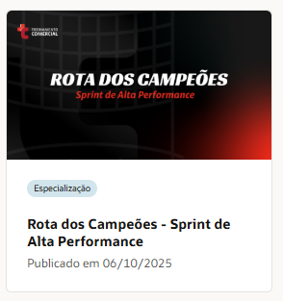
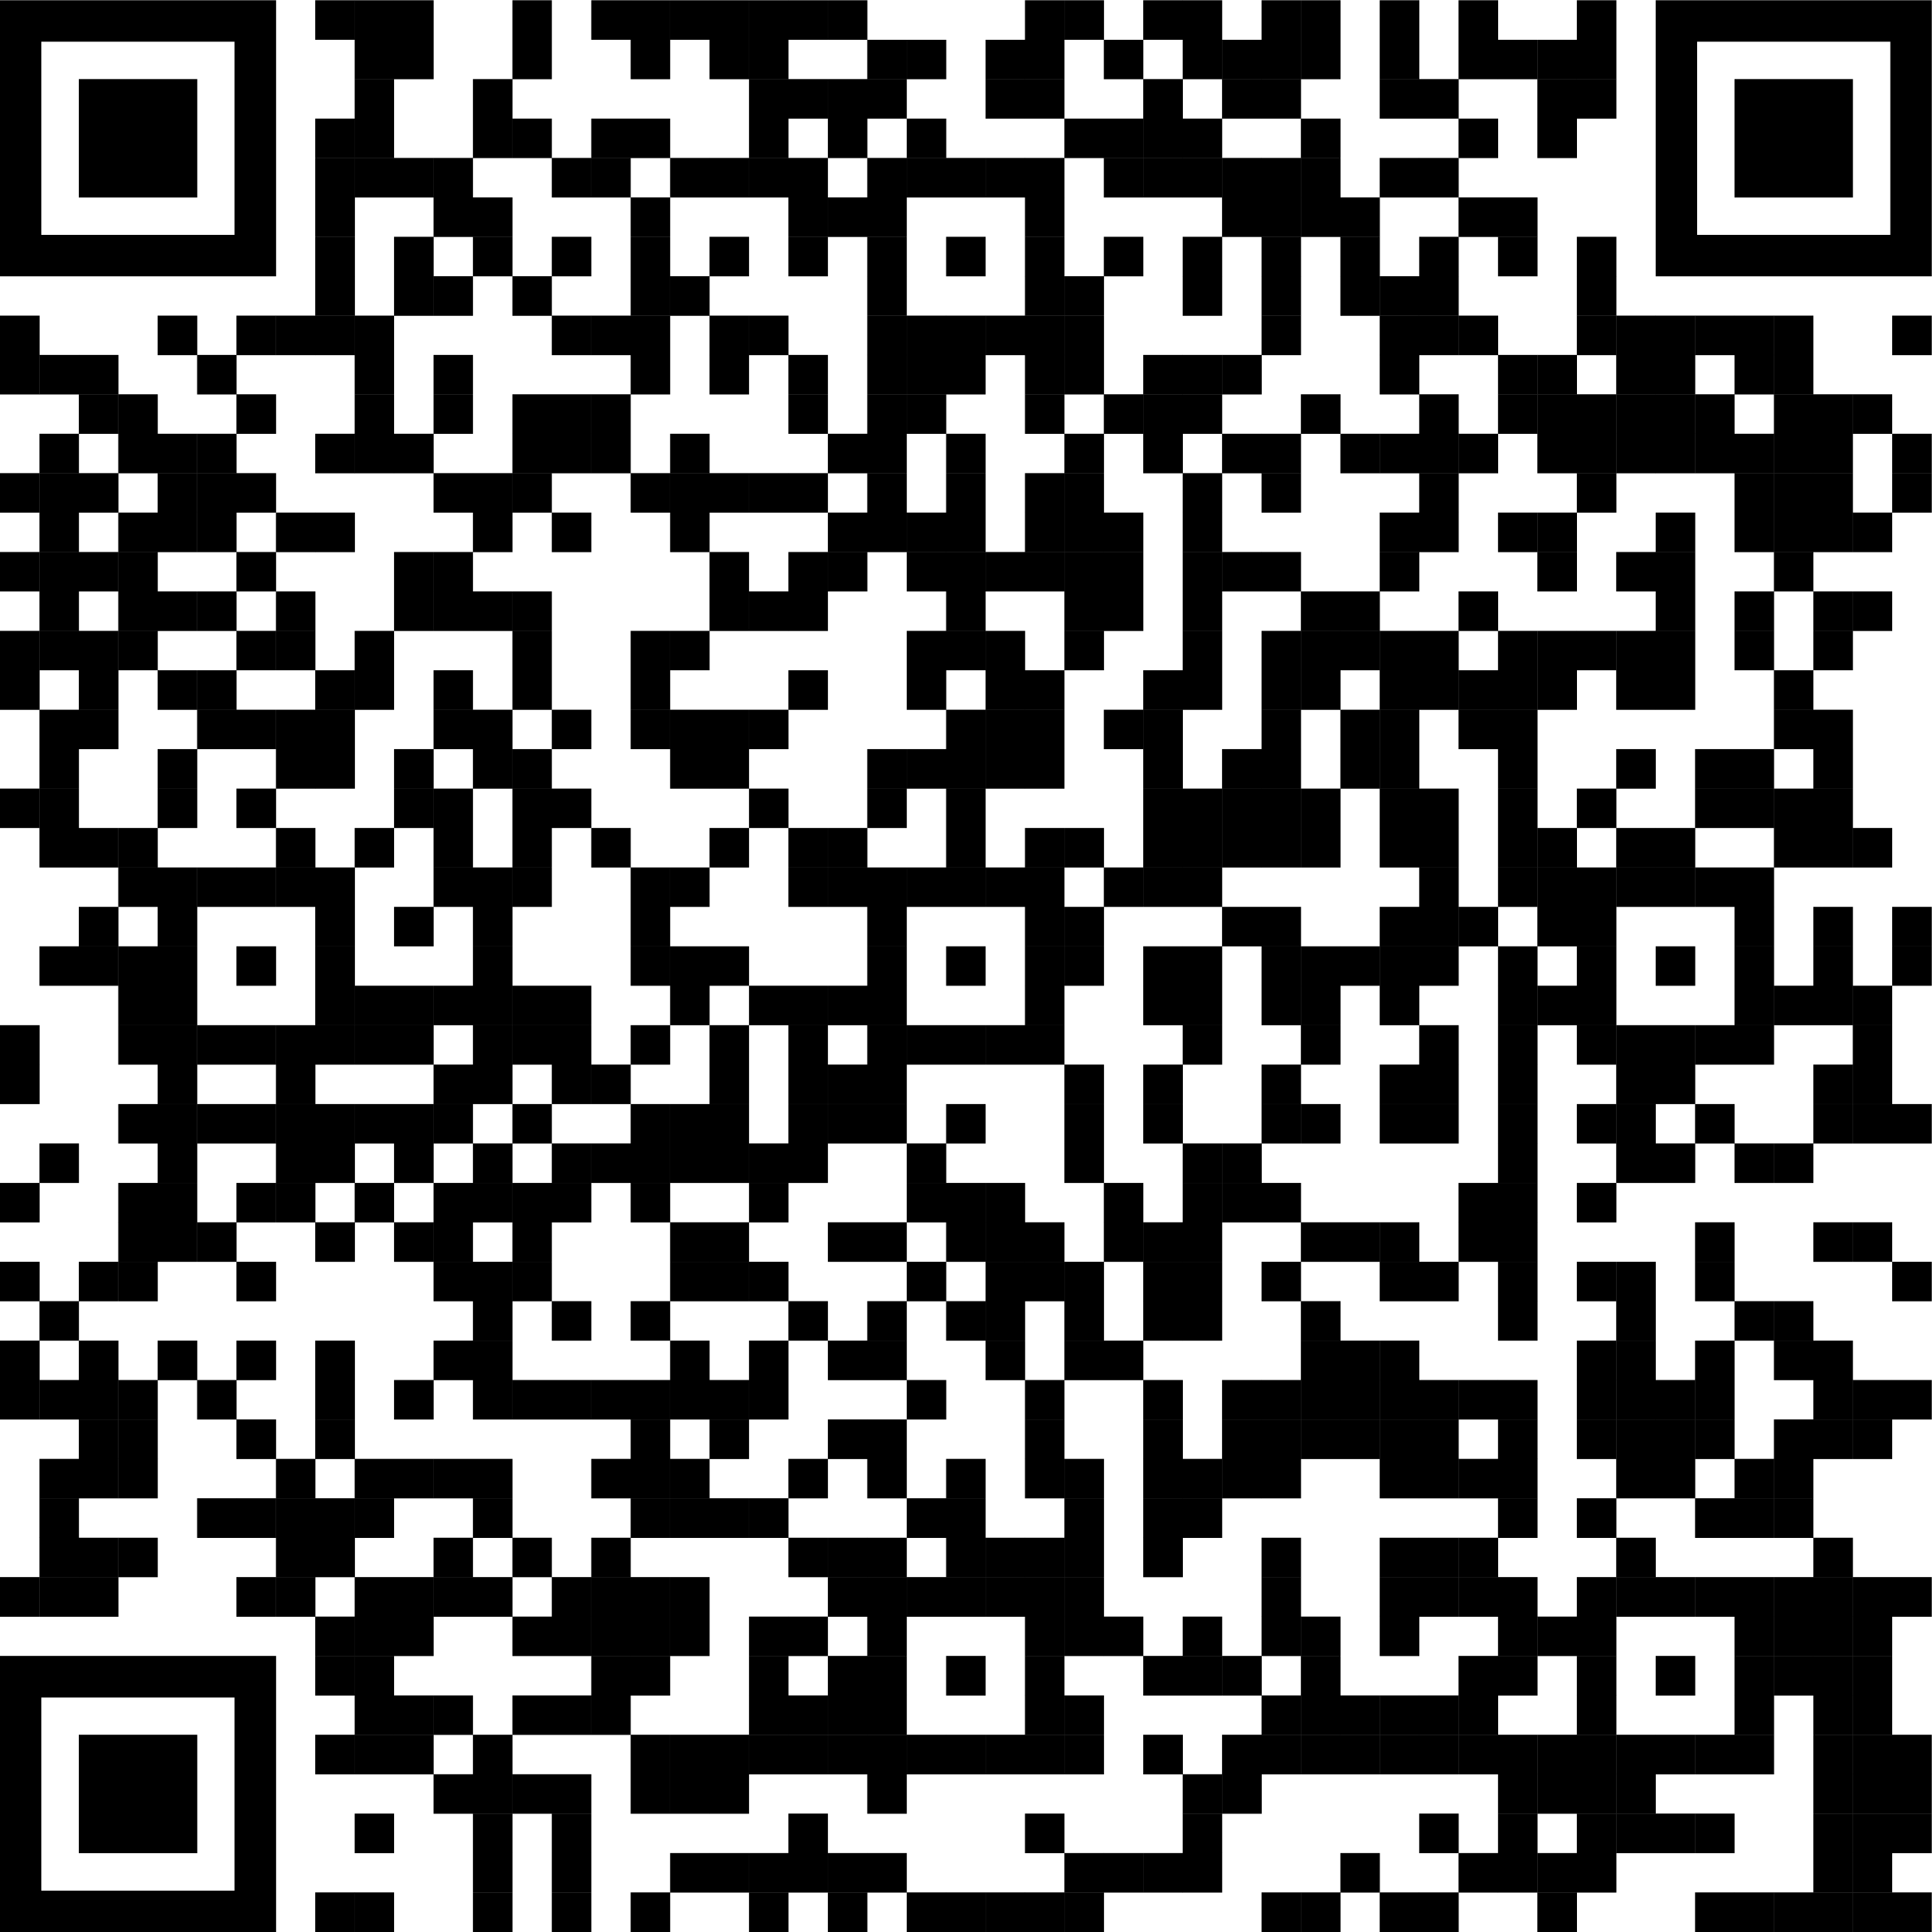
Um convite rumo a seu desenvolvimento
Notes:
exemplo

Slide 21
PROGRAMA GESTÃO 360º
VAREJO
GESTÃO 360º - DM

